Slide 1
Horror Maze
Prezentare proiect OpenGL
Autor: Ioan Bogdan-Gabriel

Slide 2
Introducere
Proiectul propune realizarea unei aplicații 3D interactive, cu tematică horror, în care jucătorul parcurge un coridor infinit.
Atmosfera este neliniștitoare, iar spațiul reacționează dinamic la deplasarea jucătorului.
Obiectivele principale au inclus: generarea procedurală a coridorului, coliziuni, meniu de start/pauză/end-game și o lanternă interactivă.

Slide 3
Tehnologii utilizate
OpenGL 3.3 Core + FreeGLUT (randare și input)
C / C++ (logica aplicației)
stb_image.h (încărcare texturi PNG/JPEG)
GLSL (shader-e: iluminare, texturi, lanternă)

Slide 4
Implementare – Coridor și coliziuni
Clasă HallwaySegment și subclase: Wall, Door, Floor, Light
Detecție coliziuni OBB (Oriented Bounding Box) cu ray casting
Segmentare procedurală: reciclare segmente pentru efect infinit
Rotiri și translații pentru aliniere corectă

Slide 5
Model de iluminare
Iluminare Phong (ambientală, difuză, speculară)
Surse punctiforme statice și lanternă direcțională
Spotlight: cutOff + outerCutOff pentru estompare
Atenuare în funcție de distanță
Blocare lumină cu ray casting și verificare coliziune

Slide 6
Mecanici de joc
Mișcare (WASD + mouse)
Lanternă toggle (tasta Q)
Uși interactive (tasta F) – animație de rotație
Meniu de start (negru) și pauză (overlay semiopac)
Coliziune jucător cu pereți/uși

Slide 7
Rezultate
Jocul pornește dintr-un meniu simplu, iar jucătorul este introdus într-un coridor întunecat.
Lanterna permite explorarea zonelor întunecate. Ușile se deschid la interacțiune.
Pauza oprește mișcarea și adaugă un overlay transparent pe ecran.

Slide 8
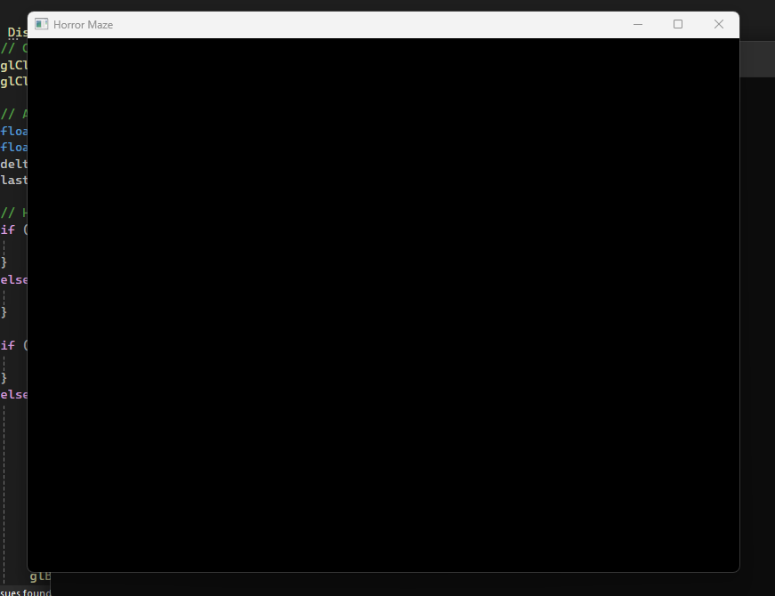
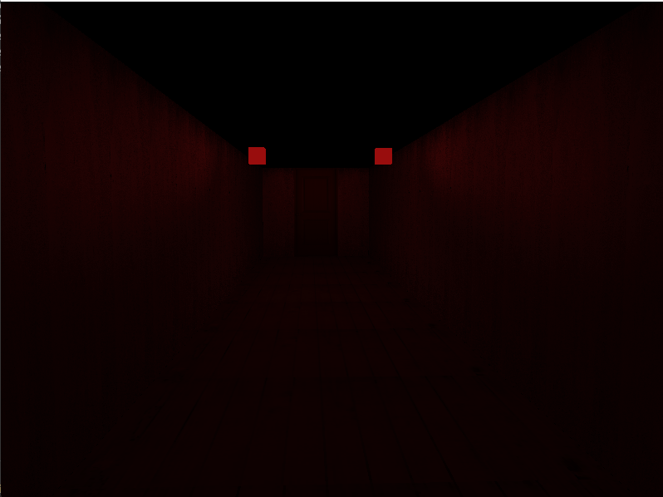
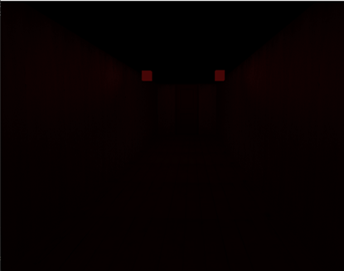
Apasă orice tastă
“P”
=>

Slide 9
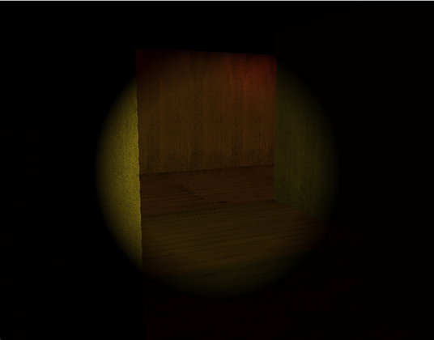
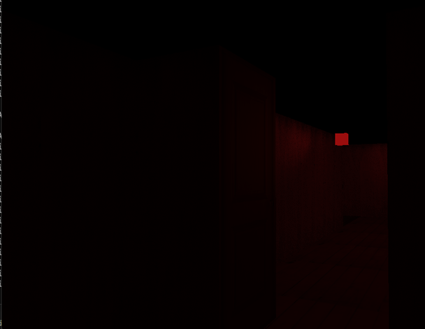
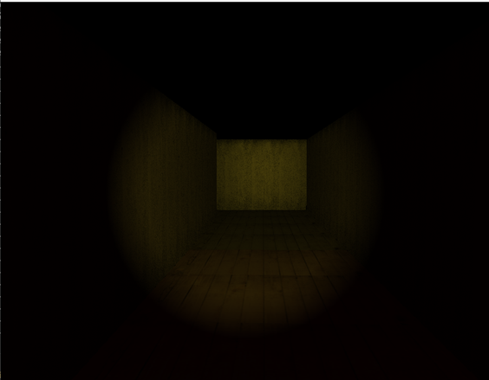
Lanterna, luminile statice
și animația ușilor

Slide 10
Concluzii
Majoritatea funcționalitățile majore au fost implementate cu success
Lipsește textul de pe ecranul principal, și nu există un final al jocului
Dificultăți: transformări ierarhice, coliziuni OBB, iluminare multiplă
Proiect complet funcțional, extensibil pe viitor

Slide 11
Direcții viitoare și contribuție
Adăugare sunet 3D și efecte vizuale avansate
Limitare durată lanternă, scene multiple
Contribuție personală: cod scris manual, cu referințe LearnOpenGL

Slide 12
Bibliografie
https://learnopengl.com/
https://wiki.ogre3d.org/tiki-index.php?page=-Point+Light+Attenuation
http://philliplemons.com/posts/ray-casting-algorithm
https://chat.deepseek.com/

